Slide 1
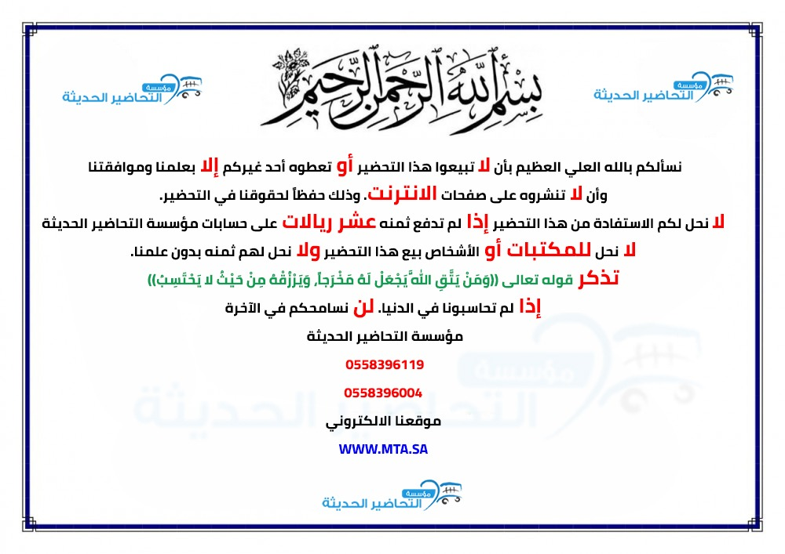

Slide 2

الوحدة الخامسة
المنظمات العربية والإسلامية والدولية

Slide 3
دروس الوحدة
الدرس الرابع عشر: جامعة الدول العربية
الدرس الخامس عشر: رابطة العالم الإسلامي
الدرس السادس عشر: منظمة التعاون الإسلامي
الدرس السابع عشر: منظمة الدول المصدرة للنفط (أوبك)
الدرس الثامن عشر: هيئة الأمم المتحدة
الدرس التاسع عشر: مجموعة العشرين ((G20

Slide 4

الدرس الثامن عشر
هيئة الأمم المتحدة

Slide 5
في هذا الدرس
نشأة هيئة الأمم المتحدة. أهدافها. أجهزتها. الدول الأعضاء فيها.

Slide 6

هيئة الأمم المتحدة:

Slide 7
جاءت باكورة إنشاء هيئة الأمم المتحدة في تصريح لممثلي الولايات المتحدة وبريطانيا والاتحاد السوفييتي في عام ١٣٦٢ هـ/ 1943 م، ورد فيه

Slide 8
«أنهم يعترفون بضرورة أن تنشأ في أقرب وقت هيئة دولية لصيانة السام الدولي، قائمة على مبدأ المساواة في السيادة بين جميع الدول المحبة للسلام، وعضويتها مفتوحة لكل هذه الدول».

Slide 9
وقد وُقِّع ميثاق الأمم المتحدة في عام ١٣٦٤ هـ/ 1945 م في
سان فرانسيسكو في ختام مؤتمر الأمم المتحدة الخاص بنظام الهيئة الدولية.

Slide 10
أهداف هيئة الأمم المتحدة:

Slide 11
1- حفظ السلام والأمن الدولي.
2- تنمية العلاقات الودية بين الأمم.
3- تحقيق التعاون الدولي.

Slide 12
أجهزة هيئة الأمم المتحدة:

Slide 13
أجهزة هيئة الأمم المتحدة
محكمة العدل الدولية
المجلس الاقتصادي والاجتماعي
الجمعية العامة
مجلس الوصاية
مجلس الأمن
الأمانة العامة

Slide 14
للأمم المتحدة ستة أجهزة رئيسة، خمسة منها في المقر الرئيس للأمم المتحدة بنيويورك، وهي: الجمعية العامة، ومجلس الأمن، والمجلس الاقتصادي والاجتماعي، ومجلس الوصاية، والأمانة العامة، أما الجهاز السادس فهو محكمة العدل الدولية، وتقع في لاهاي بهولندا.

Slide 15
1- الجمعية العامة:
لجميع الدول الأعضاء في الأمم المتحدة الحق في عضوية الجمعية العامة، ولكل دولةٍ عضوٍ صوتٌ واحد. وتتخذ القرارات في المسائل المهمة كالتوصيات المتعلقة بصون السلم والأمن الدوليين أو قبول أعضاء جدد أو التوصيات المتعلقة بميزانية الأمم المتحدة بأغلبية الثلثين.

Slide 16
2- مجلس الأمن:
يَعْهَد ميثاق الأمم المتحدة إلى مجلس الأمن بالمسؤولية الرئيسة عن صون السِّلْم والأمن الدوليين، وبموجب الميثاق فإن جميع الدول الأعضاء مُلْزَمة بتنفيذ قرارات المجلس. ويتكون المجلس من 15 عضواً.

Slide 17
3- المجلس الاقتصادي والاجتماعي:
يقوم هذا المجلس بتنسيق الأعمال الاقتصادية والاجتماعية للأمم المتحدة وأسرتها من المنظمات الدولية.

Slide 18
4- مجلس الوصاية:
أنشئ مجلس الوصاية لتوفير الإشراف الدولي على 11 إقليماً مشمولاً بالوصاية تديرها سبع دول أعضاء لضمان اتخاذ الخطوات الملائمة لإعداد هذه الأقاليم للحكم الذاتي أو الاستقلال.

Slide 19
5- محكمة العدل الدولية:
وتسمى أيضاً (المحكمة العالمية)، وهي الجهاز القضائي الرئيس للأمم المتحدة. وتتولى هذه المحكمة الفصل في المنازعات بين البلدان، واشتراك الدول في أي قضية مرفوعة أمام المحكمة أمر طوعي، ولكن إذا وافقت أي دولة على هذا الاشتراك فإنها تصبح مُلزَمة بالامتثال لقرار المحكمة.

Slide 20
6- الأمانة العامة:
تضطلع الأمانة العامة بالأعمال الفنية والإدارية للأمم المتحدة حسب توجيهات الجمعية العامة ومجلس الأمن والأجهزة الأخرى.
ويرأس الأمانة العامة الأمين العام الذي يتولى التوجيه الإداري العام.

Slide 21
مفاهيم ومصطلحات

Slide 22
الهيئة: منظمة أو جماعة من الناس لهم هدف أو عمل معين في
مجال ما.

Slide 23
الميثاق: المعاهدة والاتفاق بين كيانين اثنين أو أكثر.
ميثاق الأمم المتحدة: وثيقة تتضمن مبادئ الأمم والقواعد الأساسية المتفق عليها.

Slide 24
المؤتمر: مجتمع للتشاور والبحث في أمر ما؛ يجتمع أعضاؤه للحوار والتشاور والبحث في مجمل القضايا التي تهمه.

Slide 25
الدول الأعضاء في هيئة الأمم المتحدة:

Slide 26
تنتمي إلى الأمم المتحدة اليوم كل دول العالم تقريباً، إذ يبلغ عدد أعضاء الأمم المتحدة 193 دولة. وتعد المملكة العربية السعودية من الدول المؤسسة لهيئة الأمم المتحدة.

Slide 27
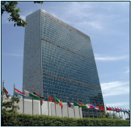
مبنى هيئة الأمم المتحدة

Slide 28
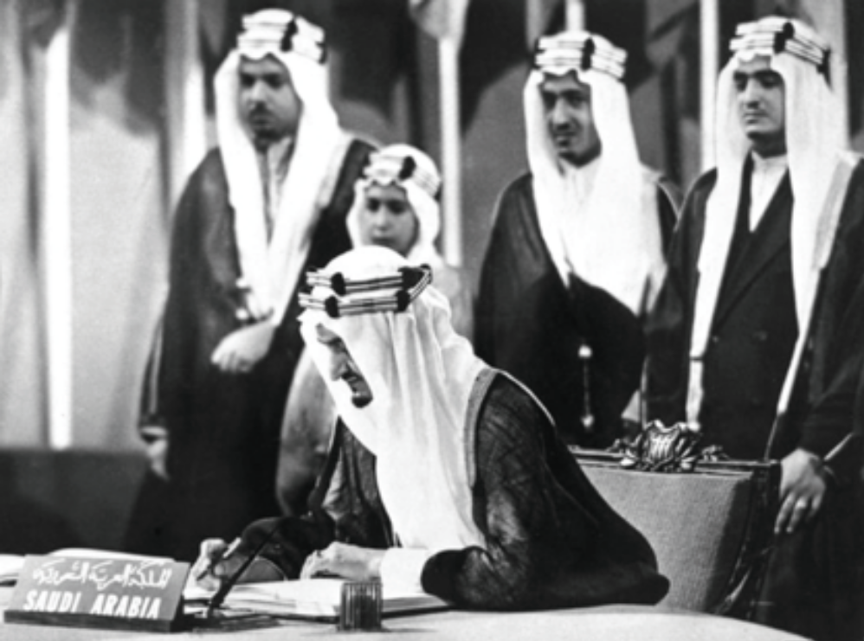
الأمير فيصل بن عبدالعزيز آل سعود يوقع على ميثاق هيئة الأمم المتحدة ممثلاً للمملكة العربية السعودية عضواً مؤسساً، في سان فرانسيسكو بالولايات المتحدة الأمريكية سنة 1364هـ / 1945م.

